Slide 1
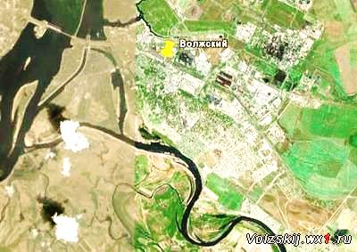
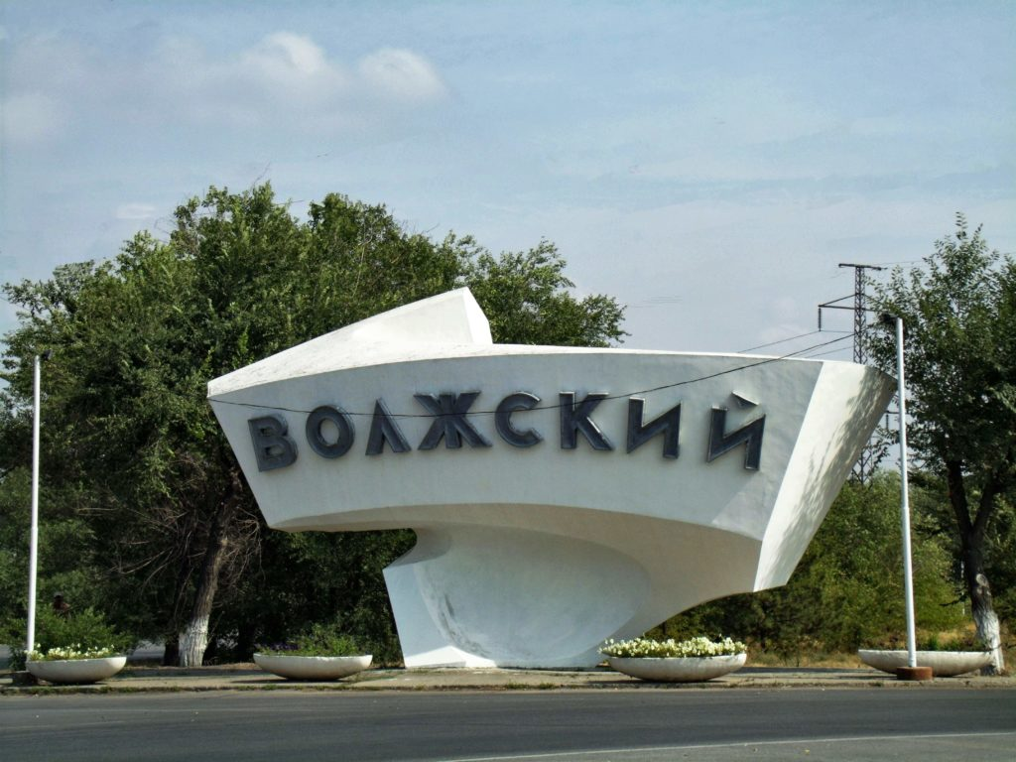
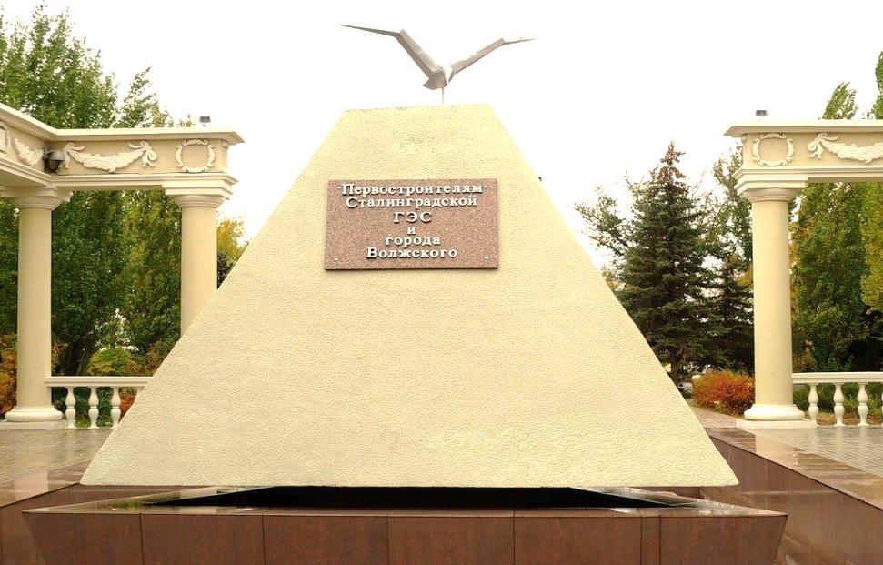
Городской округ – город Волжский Волгоградской области
Управление муниципальными финансами и решение задач повышения эффективности бюджетных расходов
2018

Slide 2
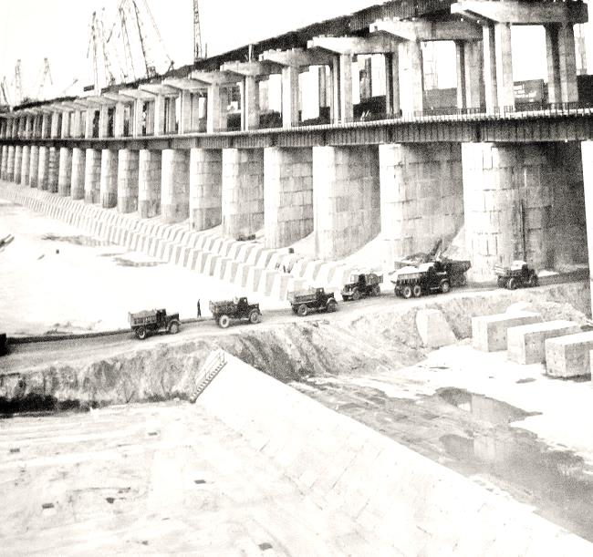
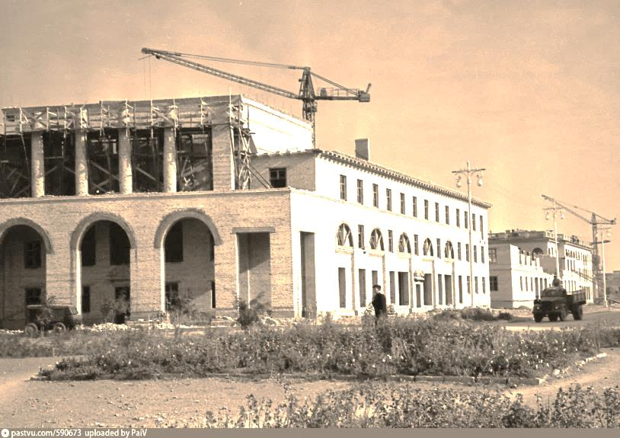
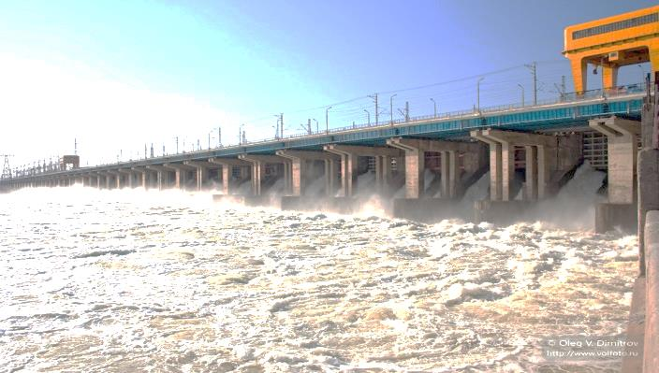
Городской округ – город Волжский Волгоградской области
Строительство Волжской ГЭС положило начало к образованию г. Волжского
Краткая справка
Волжский - город Волгоградской области. Образует городской округ - город Волжский. Один из крупнейших промышленных городов Нижнего Поволжья, второй по величине в области.
Численность на 01.01.2018 - 325 224 чел.
1954 г. – год основания г. Волжского

Slide 3
Городской округ – город Волжский Волгоградской области
Показатели исполнения бюджета
Наименование | 2017 год |  |  | 2018 год |  |  | Факт 2018 года к факту 2017 года
 | план | факт | % исполнения | план | факт | % исполнения
Доходы | 4 574,3 | 4 451,3 | 97,3% | 5 285,8 | 5 212,7 | 98,6% | 117,1%
Расходы * (в соответствии со сводной бюджетной росписью) | 4 870,3 | 4 487,3 | 92,1% | 5 329,0 | 5 247,2 | 98,5% | 116,9%
Дефицит - / Профицит + | -149,3 | -36,0 |  | -112,0 | -34,5

Slide 4
Городской округ – город Волжский Волгоградской области
Крупные налогоплательщики НДФЛ

Slide 5
Доходы бюджета городского округа – город Волжский Волгоградской области
Описание муниципальной практики по управлению бюджетными доходами
повышение качества прогнозирования доходов
мобилизация доходных источников, увеличение доходного потенциала
анализ эффективности налоговых льгот, предоставляемых по местным налогам, отмена неэффективных льгот
повышение эффективности управления муниципальным имуществом
снижение объемов дебиторской задолженности и принятие мер для предотвращения образования новой задолженности
информирование населения об изменениях в бюджетном и налоговом законодательстве

Slide 6
Мероприятия по повышению качества управления финансами города Волжского в 2018 году
Повышение качества прогнозирования бюджетных доходов
Утверждены методики прогнозирования доходов в соответствии с Постановлением Правительства Российской Федерации от 23.06.2016 № 574
Утверждено постановление администрации городского округа – город Волжский Волгоградской области от 03.07.2018 № 3333 о мерах по реализации Решения о бюджете на 2018 год и плановый период (главным администраторам доходов бюджета городского округа – город Волжский Волгоградской области предписывается принять меры по обеспечению поступления налогов, сборов и других обязательных платежей, а также по сокращению задолженности по их уплате и осуществлению мероприятий, препятствующих ее возникновению)
Формирование реалистичного прогноза по доходам
Решение Волжской городской Думы от 15.12.2017№364-ВГД «О бюджете городского округа – город Волжский Волгоградской области на 2018 год и на плановый период 2019 и 2020 годов»
Финансовый контроль
Постановление администрации городского округа – город Волжский Волгоградской области от 17.02.2017 № 939 «Об утверждении Порядка осуществления внутреннего финансового контроля и внутреннего финансового аудита»
Уточнение прогноза

Slide 7
Увеличение доходного потенциала городского округа
Увеличение заработной платы и поступлений НДФЛ на 5,5 млн руб., в государственные внебюджетные фонды на 8,8 млн руб. и налогам на совокупный доход на 0,2 млн руб.
Увеличен ФОТ за счет увеличения оплаты труда 1125 работникам
Увеличение поступлений земельного налога и налога на имущество физических лиц
Поставлены на налоговый учет 547 земельных участков
Поставлены на налоговый учет 51 объекта недвижимого имущества, выявленных в результате работы органов местного самоуправления
5467 человек оформили трудовые договора с работодателями
Поступление дотации на сбалансированность в сумме 182,2 млн руб.
•Проведены оптимизационные мероприятиями по сокращению доли оплаты труда прочего персонала в общем объеме фонда оплаты труда работников общеобразовательных организаций
• мероприятия по увеличению поступлений от налога на доходы физических лиц
Повышение эффективности управления муниципальным имуществом, поступили доходы в сумме 19,3 млн руб.
•в результате повышения ликвидности: продано 20 земельных участков, заключено 32 договора аренды земельных участков
• проданы 2 неиспользуемых объекта изъятых из оперативного управления МКП «Тепловые сети» в муниципальную казну
8 ИП представили налоговую отчетность

Slide 8
Снижение объемов дебиторской задолженности и принятие мер для предотвращения образования в 2018 году
Претензионно-исковая деятельность
Предъявлены 2154 иска с требованием на оплату задолженности по плате наём жилых помещений на сумму 6,3 млн руб.; 869 исков с требованием погасить задолженность по арендным платежам за землю в общей сумме 81,1 млн руб.; 81 исков с требованием о погашении задолженности по аренде казенного имущества на сумму 12,6 млн руб.
Мероприятия по взысканию задолженности в досудебном порядке
Комитетом по обеспечению жизнедеятельности города проведены 25 рейдов по 382 муниципальным жилым помещениям предоставленным в наём. С нанимателями проводилась разъяснительная работа с гражданами города о необходимости погашения имеющейся задолженности и своевременной уплате начисленных платежей
Погашение задолженности по доходам
на 74,5 млн руб.
По налоговым доходам: НДФЛ –25,2 млн руб., земельный налог – 1,2 млн руб., НИФЛ – 2,2 млн руб., налог на совокупный доход 1,1 млн руб.
По неналоговым доходам – аренда земли – 6,2 млн руб., от сдачи в аренду муниципального имущества – 7,5 млн руб.
В государственные внебюджетные фонды 31,1 млн руб.
Работа межведомственной комиссии по обеспечению поступлений налоговых и неналоговых доходов
Во взаимодействии с ИФНС России по г. Волжскому проводилось информирование налогоплательщиков о начислениях и сроках оплаты налогов, о проведении «дней открытых дверей»

Slide 9
Инструменты повышения эффективности
управления бюджетными средствами
Программно-целевое финансирование - 85,8 % от общего объема расходов
Порядок финансового обеспечения расходов учреждений –
усилен контроль за выполнением муниципального задания, установлен
порядок возврата субсидии за не выполнение показателей установленных в
муниципальном задании
Контроль в сфере закупок (текущий, последующий), контроль за уровнем
кредиторской задолженности
Комплексная взаимосвязанная система финансового контроля:
- предварительный, текущий, последующий контроль финоргана
- внутренний финансовый и ведомственный контроль ГРБС
- внутренний финансовый контроль муниципальных учреждений
Установление правил определения нормативных затрат на обеспечение
функций муниципальных органов и казенных учреждений
Открытость данных о бюджете: Открытый Волжский www.openvlz.ru;
Сайт управления финансов, бюджет для граждан
www.finvlz.ru/бюджет-для-граждан

Slide 10
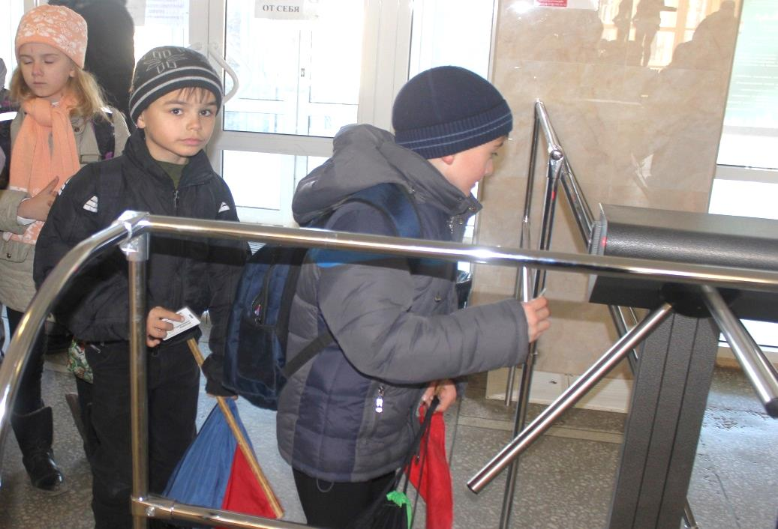
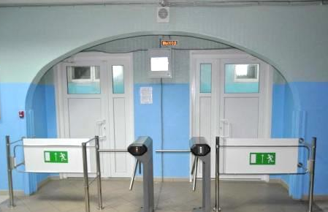
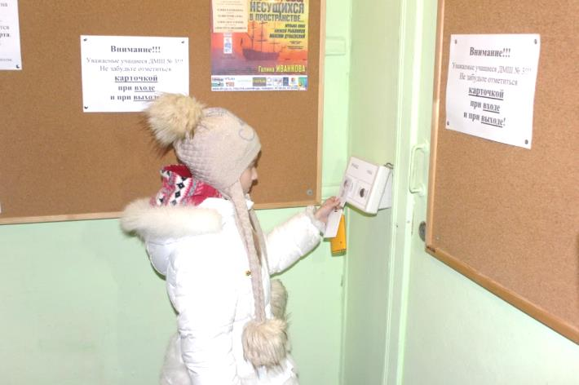
Электронная система учета посещаемости учреждений дополнительного образования и городской библиотечной системы
Электронная система учета посещаемости детей учреждений дополнительного образования и учреждений библиотечной сферы является одним из инструментов по контролю за рациональным расходованием бюджетных средств.
С помощью системы можно оценить эффективность работы учреждений, выявить наиболее востребованные направления, кружки и секции.
В 2018 году на основании данных электронного учета были скорректированы показатели объема муниципальных заданий учреждений дополнительного образования.

Slide 11
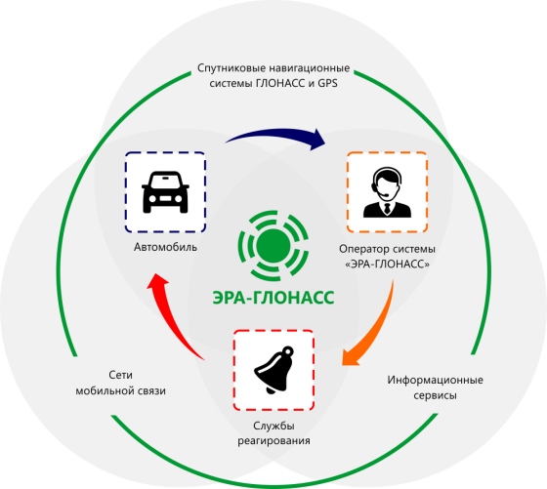
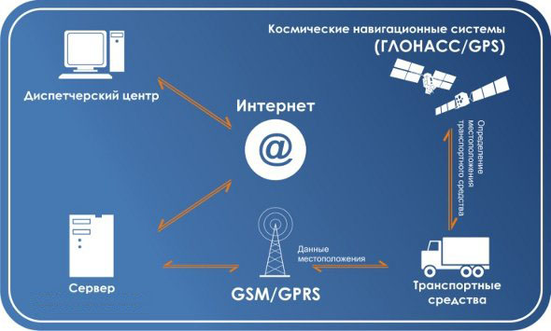
Мониторинг транспортных средств с использованием средств спутниковой навигации ГЛОНАСС и ГЛОНАСС/GPS
В 2018 году начато внедрение муниципальной информационной системы мониторинга транспортных средств с использованием средств спутниковой навигации ГЛОНАСС и ГЛОНАСС/GPS. В качестве результата работы данная система предполагает: сокращение материальных и трудовых затрат, включая экономию ГСМ и расходов на ремонтные работы, снижение административных рисков, связанных с неэффективной работой транспортного парка.

Slide 12
Экономия расходов бюджета за 2018 год (млн руб.)
ЭКОНОМИЯ
расходов в результате проведения конкурсных процедур
Постановление администрации городского округа – город Волжский Волгоградской области
от 03.07.18 № 3333
ЭКОНОМИЯ
расходов на обслуживание муниципального долга
38,9 МЛН РУБ.
62,2 МЛН РУБ.

Slide 13
Достигнутый уровень заработной платы отдельных категорий работников
В результате проведенных мероприятий по оптимизации расходов бюджета , сэкономленные средства были направленны на достижение установленных майскими Указами показателей заработной платы отдельных категорий работников, получающих заработную плату за счет собственных средств бюджета городского округа.
Категория | Установленный уровень в 2017 году | Достигнутый уровень за 2017 год | Установленный уровень в 2018 году | Достигнутый уровень в 2018 год
Работники учреждений культуры | 22 059,0 | 24 877,88 | 26 054,0 | 27 196,00
Педагогические работники учреждений дополнительного образования | 24 646,0 | 24 665,97 | 26 575,00 | 27 464,00

Slide 14
Управление муниципальным
долгом г. Волжского в 2016 – 2018 гг. (млн руб.)
Сокращение доли краткосрочных заимствований для снижения риска неплатежеспособности города. По состоянию на 01.01.2018 доля краткосрочных обязательств в общем объеме муниципального долга составила 100 %.
Привлечение бюджетного кредита под 0,1 % годовых позволило заместить более «дорогие» коммерческие кредиты, сэкономить на расходах по обслуживанию муниципального долга и направить освободившиеся средства на социально значимые расходы
Средняя % ставка по кредитам коммерческих банков
2015 | 2016 | 2017 | 2018
макс – 26,1 мин –12,8 | макс – 13,8 мин –10,4 | макс – 10,4 мин – 8,5 | макс -10,3 мин – 7,3
2,7 %
─ доля расходов на обслуживание муниципального долга в объеме расходов без субвенций

Slide 15
Динамика объема кредиторской задолженности за счет собственных ресурсов за период 2014-2018 гг.
Кредиторская задолженность
309,4
2014
200,7
2014
2015
2016
13,6
2017
73,9
2018
15,9

Slide 16
Структура задолженности города Волжского
за 2013 – 2018 гг., млн руб.

